Slide 1
„Rozjaśniamy świat”

Slide 2
„Rozjaśniamy świat”
W 2023 r. w związku z Programem Osłonowym "Wspieranie Jednostek Samorządu Terytorialnego w Tworzeniu Systemu Przeciwdziałania Przemocy w Rodzinie" - Edycja 2023 r. opracowano wniosek o dofinansowanie projektu pt. „Rozjaśniamy świat”, którego celem jest rozwój nowych form i metod wsparcia środowiskowego dla dzieci i młodzieży zagrożonej lub dotkniętej przemocą w rodzinie oraz poszerzenie oferty dla w/w grupy.

Slide 3
Wyniki konkursu
Projekt Miejskiego Ośrodka Pomocy Rodzinie „Rozjaśniamy świat” znalazł się na 27 miejscu w Polsce i został zakwalifikowany do dofinansowania. Biorąc pod uwagę województwo łódzkie zajęliśmy 1 miejsce.

Slide 4
Działania

Slide 5
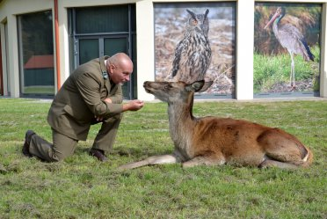
Piknik integracyjny
W pikniku uczestniczyć będą dzieci i młodzież wraz z rodzicami zamieszkującymi na terenie Piotrkowa Tryb. oraz kadra projektu łącznie ok. 50 os.
Piknik połączony będzie ze spotkaniem informacyjno- edukacyjnym „Co w lesie piszczy?” oraz zapoznaniem z „mieszkańcami” Osady Leśnej w Kole, jak również zostaną przedstawione podstawowe założenia projektu.
Piknik odbędzie się w VII 2023 r. i trwał będzie 5 godz. dyd., zostanie przeprowadzony przez pracowników socjalnych MOPR w Piotrkowie Tryb. przy współpracy z pracownikiem Osady.

Slide 6
Piknik integracyjny
W trakcie trwania pikniku zorganizowane zostaną zabawy i konkursy (zabawy z chustą animacyjną, gry i zabawy sportowe, itp.). Piknik zakończy się wspólnym pieczeniem kiełbasek nad ogniskiem.
Celem powyższego działania będzie integracja rodzin, wdrożenie w alternatywne formy spędzania czasu wolnego oraz aktywności na świeżym powietrzu.

Slide 7
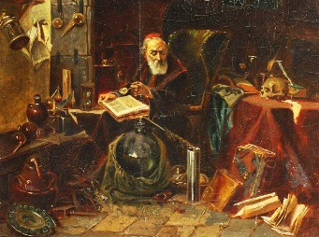
Gra Miejska „Tajemnica alchemika Sędziwoja”
Uczestnicy gry (2 grupy po 12 os.) zbiorą się w Rynku Trybunalskim na fundamentach Ratusza, gdzie spotkają goszczącego przejazdem w prześwietnym mieście Piotrkowie alchemika Sędziwoja. Ów mędrzec opowie im o tajemnicach swego fachu, a następnie wspomni, że z przepracowania zapomniał o bardzo ważnej sprawie i prosi w tajemnym języku o pomoc. Widząc niezrozumienie wśród zebranych zada pytanie, co znaczą wypowiedziane przez niego słowa. Następnie zaproponuje zdobycie tajemnej wiedzy, podzieli zgromadzonych na grupy, obdarzy mianami zgodnie z alchemicznym nazewnictwem i wyśle na wędrówkę pradawnymi ulicami piotrkowskiego grodu. Czas trwania – ok. 1,5 godziny.
Celem działania będzie alternatywne i innowacyjne spędzanie czasu oraz współdziałanie z innymi osobami i integracja uczestników. (VIII 2023 r.)

Slide 8
Warsztaty kompetencji rodzicielskich
Celem warsztatów będzie promowanie metod wychowawczych bez użycia przemocy, kształtowanie więzi rodzinnych i rodzicielskich opartych na wzajemnym szacunku, wypracowywanie właściwych postaw, podnoszenie kompetencji wychowawczych i świadomości rodzicielskiej oraz dostarczenie rodzicom odpowiedniej wiedzy dotyczącej szeroko rozumianej cyberprzemocy, a także umiejętności rozpoznawania i reagowania na niepokojące zachowania dzieci.
W trakcie spotkań ze specjalistami rodzice nabędą również wiedzę dotyczącą profilaktyki uzależnień. Warsztaty odbędą się w okresie IX-XI 2023 r., w tym 2 spotkania w MOPR prowadzone przez specjalistę zajmującego się problemem uzależnień i funkcjonariusza Policji oraz jedno spotkanie w Mediatece dla ok. 50 rodziców wytypowanych przez szkoły i świetlice środowiskowe prowadzone przez psychologa .
W trakcie warsztatów przewiduje się drobny poczęstunek.

Slide 9
Warsztaty samoobrony
Celem zajęć będzie zwiększenie poczucia bezpieczeństwa dzieci i młodzieży oraz zdobycie i pogłębienie wiedzy pomocnej w przewidywaniu niebezpieczeństw, nauka doskonalenia wewnętrznego, która ma na celu kształtowanie się prawidłowych postaw wobec otoczenia tj. unikania przejawów agresji, opanowania własnych słabości, nauka szybkiego reagowania i rozwiązywania problemów w życiu codziennym.
Zajęcia przyczynią się do propagowania szeroko rozumianej aktywności fizycznej i rekreacji ruchowej, nauczenia zasad fair - play oraz tzw. „rycerskiego” zachowania, kształtowania umiejętności sportowych, zdrowej rywalizacji, współdziałania z grupą.
Zajęcia prowadzone będą od IX do X 2023 r. dla 15 os. (7 spotkań po 2 godz. dyd.)

Slide 10
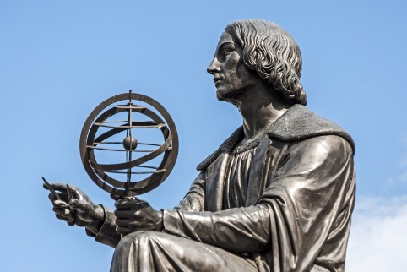
Wycieczka do Torunia ,,Śladami Kopernika”
Wyjazd ma na celu propagowanie wspólnie spędzanego czasu z rodziną, promowanie wartości rodziny, zacieśnienie więzi z rodziną, nawiązanie szerszego porozumienia między rodzicami i dziećmi.
W wycieczce weźmie udział ok. 50 osób (rodzice wraz z dziećmi oraz kadra projektu.)
W trakcie wycieczki przewiduje się wizytę w Planetarium, w Sanktuarium NMP Gwiazdy Nowej Ewangelizacji II Św. Jana Pawła II oraz warsztaty własnoręcznego wykonania piernika
Wycieczka odbędzie się we IX 2023 r.

Slide 11
Happening „Szanuj szczęście”
Happening zostanie zorganizowany 2.X.2023 r. w Międzynarodowy Dzień bez Przemocy dla ok. 220 uczniów z 11 szkół podstawowych z terenu miasta.
Uczniowie każdej ze szkół wraz z nauczycielem o ustalonej godzinie przejdą w kierunku Rynku Starego Miasta z przygotowanymi wcześniej plakatami głoszącymi hasła przeciwko przemocy oraz białymi balonami.
Najbardziej „widoczna” szkoła otrzyma I nagrodę, przyznane zostaną również nagrody za zajęcie II i III miejsca. Na zakończenie Happeningu zostaną wykonane pamiątkowe zdjęcia.
Happening ma na celu promowanie prawidłowych wzorców i uwrażliwienie społeczności na problem przemocy w rodzinie. Ponadto poprzez wspólne przeżywanie radości młodzież będzie miała okazję przeciwstawić się agresji i przemocy.

Slide 12
Pogadanki psychoedukacyjne dla dzieci i młodzieży
Ich celem będzie ukazanie dzieciom i młodzieży uczęszczającym do świetlic środowiskowych niebezpieczeństw w poruszaniu się w Internecie, sposobów właściwego traktowania rówieśników - bez hejtu, oraz właściwych praktyk relacji koleżeńskich.
Spotkania dla dzieci i młodzieży odbędą się w 8 Świetlicach Środowiskowych działających na terenie Piotrkowa Trybunalskiego w okresie IX-XII - 8 spotkań.
Łącznie weźmie w nich udział około 200 dzieci. Prowadzone będą przez funkcjonariusza KMP (w ramach współpracy).

Slide 13
Konkurs „Dobre praktyki relacji koleżeńskich”
w 11 szkołach podstawowych zostanie ogłoszony konkurs na nagranie spotu dotyczącego problematyki relacji koleżeńskich, bez cyberprzemocy i hejtu. Każda szkoła prześle 3 najlepsze filmy nagrane przez uczniów na płytach CD. Komisja konkursowa przyzna 3 pierwsze miejsca oraz 3 wyróżnienia. Konkurs adresowany jest do uczniów klas VI-VIII.
Wręczenie dyplomów i nagród odbędzie się w MBP (Mediateka) w Piotrkowie Tryb. w dniu 21.11.2023 r., który jest Światowym Dniem Życzliwości.
Celem konkursu jest uwrażliwienie na utrzymywanie poprawnych relacji z rówieśnikami, profilaktyka cyberprzemocy, właściwego wyrażania myśl i uczuć, rozwijanie zainteresowań i uzdolnień w dziedzinie filmowej.

Slide 14
Konkurs plastyczny „Aby szczęśliwym być, kochaj a nie krzywdź”.
Do udziału w konkursie zostaną zaproszone dzieci i młodzież z 8 świetlic środowiskowych z terenu miasta Piotrkowa Tryb.
Konkurs ma na celu propagowanie idei przeciwdziałania przemocy i afirmowanie prawidłowych zachowań społecznych opartych na wzajemnym szacunku i życzliwości oraz uświadomienie możliwości rozwiązywania sytuacji problemowych bez stosowania przemocy.
Konkurs odbędzie się w miesiącu X 2023 r. Świetlice zostaną zaopatrzone w niezbędne materiały do wykonania plakatów formatu A3. Z każdej świetlicy zostaną wyłonione po 2 najlepsze prace. Przewiduje się przyznanie I, II i III nagrody oraz 9 wyróżnień.
Ogłoszenie wyników konkursu, wystawa nagrodzonych prac i uroczyste wręczenie nagród oraz dyplomów nastąpi na spotkaniu w Mediatece.
Nagrodzone i wyróżnione prace zostaną zamieszczone w kalendarzu na rok 2024 r. (nakład 40 sztuk.). Kalendarze przekazane zostaną do placówek oświatowych na terenie miasta.

Slide 15
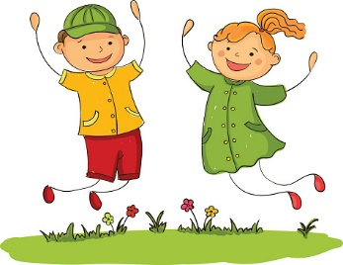
Klub familijny - Aktywni i kreatywni
w okresie od VII do XII 2023 r. zostaną zorganizowane zajęcia dla rodziców i dzieci (10 dzieci i 10 rodziców). Planuje się cykl 12 spotkań, łącznie 12 godz., w tym:
- udział w festynie rodzinnym organizowanym przez Radę Osiedla „Szczekanica” (w ramach współpracy) oraz gry i zabawy na świeżym powietrzu prowadzone przez kadrę projektu – plac zabaw ul. Rzeczna 3;
- zajęcia plastyczne, rękodzieło, gry rodzinne prowadzone przez kadrę projektu w sali konferencyjnej MOPR;

Slide 16
Klub familijny - Aktywni i kreatywni
spotkania edukacyjne mające na celu rozbudzenie u dzieci umiejętności rozpoznawania i wyrażania uczuć własnych i cudzych oraz radzenia sobie z trudnymi emocjami, tj. złością, strachem, gniewem – prowadzone przez pracowników Biblioteki Pedagogicznej w Piotrkowie Tryb. (w ramach współpracy) w siedzibie Biblioteki;
zajęcia artystyczne (malowanie na szkle i zdobienie toreb materiałowych) w Ośrodku Działań Artystycznych;
warsztaty marcepanowe w Muzeum Marcepanów;
na zakończenie projektu w XII - zwiedzanie fabryki bombek oraz warsztaty zdobienia bombek zakończone uroczystą kolacją i podsumowaniem projektu.

Slide 17
Klub familijny - Aktywni i kreatywni
Działanie przyczyni się m.in. do: minimalizowania postaw agresywnych oraz odreagowywania napięć, pobudzania i rozwijania ekspresyjnego wyrażania myśli, rozwijania poczucia odpowiedzialności, samodzielności i wytrwałości, nawiązywania relacji społ., współdziałania w zespole, przestrzegania określonych reguł społ. i obyczajowych, wyrażania emocji, panowania nad złością, frustracją.
Po zakończeniu projektu do VI 2024 r. planuje się zorganizowanie 4 spotkań w ramach przedmiotowych warsztatów.

Slide 18
Grupy docelowe
Działaniami w projekcie objętych zostanie ok. 420 dzieci z terenu Miasta Piotrkowa Trybunalskiego (Happening – ok. 220 dzieci, spotkania psychoedukacyjne dla dzieci w świetlicach socjoterapeutycznych dla ok. 200 dzieci.) Ponadto w dwóch konkursach – udział będą mogli wziąć uczniowie klas VI – VIII ze wszystkich szkół podstawowych i uczestnicy świetlic środowiskowych z terenu miasta.
Pozostałe działania skierowane zostaną w szczególności do dzieci i młodzieży dotkniętych lub zagrożonych przemocą w rodzinie (30 dzieci) oraz ich rodziców (20 osób dorosłych).

Slide 19
Grupy docelowe
Pierwszeństwo w przystąpieniu do Projektu będą miały rodziny w których została wszczęta procedura „Niebieskie Karty”, rodziny korzystające z pomocy społecznej, dzieci (i ich rodzice) uczęszczające do Świetlic Środowiskowych na terenie miasta Piotrkowa Trybunalskiego, rodziny objęte wsparciem asystenta rodziny czy nadzorem kuratora sądowego.
Rekrutacja uczestników do projektu zostanie przeprowadzona przez pracowników socjalnych MOPR we współpracy z pracownikiem socjalnym świetlic środowiskowych lub asystentem rodziny.

Slide 20
Instytucje zaangażowane w realizację projektu
Miejska Biblioteka Publiczna w Piotrkowie Trybunalskim;
11 szkół podstawowych;
Komenda Miejska Policji;
8 Świetlic Środowiskowych;
Biblioteka Pedagogiczna w Piotrkowie Trybunalskim;
Ośrodek Działań Artystycznych;
Osada Leśna w Kole;
Rada Osiedla ,, Szczekanica”.

Slide 21
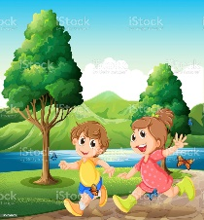
Oczekiwane rezultaty projektu
poprawa sytuacji 20 rodzin zagrożonych i dotkniętych zjawiskiem przemocy w rodzinie;
zwiększenie świadomości społecznej w zakresie skutków płynących ze stosowania przemocy w rodzinie wśród mieszkańców Piotrkowa Trybunalskiego;
zwiększenie umiejętności w radzeniu sobie z zagrożeniami, hejtem i agresją wśród uczestników zajęć świetlicowych i uczniów szkół podstawowych,
umocnienie się wśród 20 rodzin relacji wewnątrzrodzinnych i zacieśnienie więzi emocjonalnej między rodzicami a dziećmi;
nabycie umiejętności przez 20 rodzin organizowania czasu wolnego i współpracy w grupie rówieśniczej;
nabycie umiejętności radzenia sobie w sytuacjach zagrożenia przez 15 osób;

Slide 22
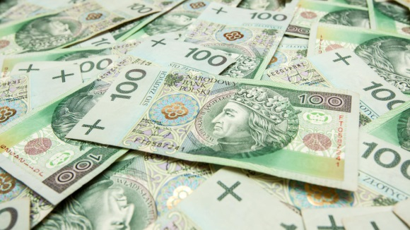
Termin i koszty
Realizacja projektu przewidziana jest na okres VII-XII 2023r.
Otrzymana dotacja: 34.000,00zł.
Wkład własny: 10.000,00 zł.
Łączna wartość projektu: 44.000,00 zł.

